Slide 1
Sadelprovning med Saddle Grid i samarbete med

Slide 2
Lägg sadelprovaren med det runda hålet vid manken
Känn efter sadelgjordsläget

Slide 3
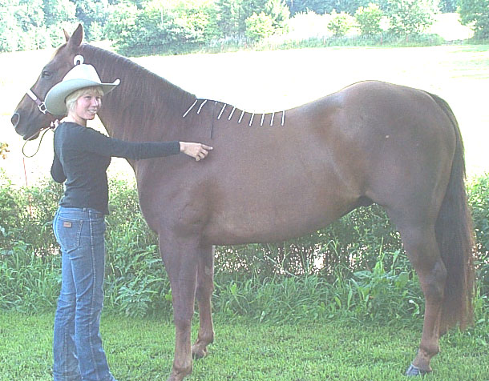
Böj tredje piggen uppifrån vid sadelgjordsläget samt forma ramen efter hästens rygg
Detta för att fastställa bommens läge och säkerställa bogfrihet

Slide 4
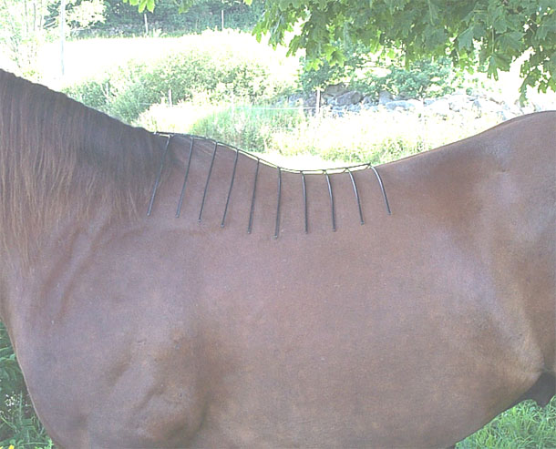
Böj till de resterande piggarna och se till så att ramen följer hästryggens kontur

Slide 5
Så här fotograferar Du:
Bild 1: rakt från vänster sida
Tänk på att hästen ska visas i helfigur på alla bilder

Slide 6
Så här fotograferar Du:
Bild 2: Snett framifrån vänster
Tänk på att hästen ska visas i helfigur på alla bilder

Slide 7
Så här fotograferar Du:
Bild 3: Rakt framifrån
Tänk på att hästen ska visas i helfigur på alla bilder

Slide 8
Så här fotograferar Du:
Bild 4: Snett framifrån höger
Tänk på att hästen ska visas i helfigur på alla bilder

Slide 9
Så här fotograferar Du:
Bild 5: Rakt från höger sida
Tänk på att hästen ska visas i helfigur på alla bilder

Slide 10
Så här fotograferar Du:
Bild 6: Snett bakifrån höger
Tänk på att hästen ska visas i helfigur på alla bilder

Slide 11
Så här fotograferar Du:
Bild 7: Snett bakifrån vänster
Tänk på att hästen ska visas i helfigur på alla bilder

Slide 12
Färdiga resultatet!

Slide 13
Så här förpackar Du och beställer Sadelprovaren
Sadelprovaren packas ner i en kartong med tidningspapper och skickas till Sadelmakeriet i Tyskland
Beställer Sadelprovning och får mer information gör Du här, klicka på Sadelprovningsbeställning
Du kan också kontakta oss på telefon 0418 81233 alt mail info@bonanzawestern.com
Välkomna

